Slide 1
이슬람의 상황에서 자신학화 기독론의 가능성
제1차 자신학화 포럼
2020년 9월 9일
권성찬 (GMF)
이슬람의 상황에서 자신학화 기독론의 가능성
1/14

Slide 2
정리를 위해 참고한 분들
유수프 로니 목사 (인도네시아)
알렉산더 말릭 주교 (파키스탄)
앤드류 월스 박사 (영국)
라민 사네 박사 (감비아)
이슬람의 상황에서 자신학화 기독론의 가능성
2/14

Slide 3
1. 자신학화의 필요 이유 (선교적 상황에서)
1) 삼자의 한계 – 식민지적 사고, 내적 자아의 확립 필요.
2) 포용적 신학 (이슬람의 상황에서) – 오해와 불신
<해결책 중 하나>
무슬림들과의 만남에서 가장 오해의 원인이 되는 기독론을 이슬람 상황에서 자신학화 하는 것
이슬람의 상황에서 자신학화 기독론의 가능성
3/14

Slide 4
2. 자신학화 기독론의 정당성 -1
1) 기독론을 상황화해도 되는가?
기독교는
세상에 오신 예수 그리스도의 삶과 죽음 그리고 부활이라는 역사적 사실과
그것을 증언한 사도들의 증거 그리고 확장과 더불어 진행되어 온 신학에 의해 형성되어 왔다
상황화 기독론의 문제는 전자에 관한 것이 아니라 후자를 어떻게 볼 것인가에 달려 있다.
이슬람의 상황에서 자신학화 기독론의 가능성
4/14

Slide 5
2. 자신학화 기독론의 정당성 -2
그것을 증언한 사도들의 증거 그리고 확장과 더불어 진행되어 온 신학에 의해 형성되어 왔다
유일한 신학 (The Theology)로 보는 시각 – 상황화란 고정된 신학을 수용 문화에 잘 전하기 위해 이식을 위한 상황화가 된다.
중요한 하나의 신학 (A Theology)로 보는 시작 – 새로운 신학의 가능성에 문을 열게 되며 상황화의 가능성이 열린다. 그런 의미에서 상황화 기독론 보다는 자신학화 기독론이라는 용어가 적절하다.
이슬람의 상황에서 자신학화 기독론의 가능성
5/14

Slide 6
2. 자신학화 기독론의 정당성 -3
앤드류 월스
“우리는 또한 성경적인 전통들이 아시아와 아프리카의 고전적인 문화들과 교류를 하게 됨에 따라 신학적인 분야에서의 새로운 발전도 경험하게 될 것이다 성경적 전통이 헬라와 로마의 문화와 교류를 하였던 3 세기와 4 세기 이후 가장 왕성하게 창의적인 신학이 발전하는 세기가 될 가능성이 얼마든지 있다”.
이슬람의 상황에서 자신학화 기독론의 가능성
6/14

Slide 7
2. 자신학화 기독론의 정당성 -4
라민 사네: 기독교의 번역 가능성 (Translatability)
1) 창시자의 언어로 예배하지 않는다
2) 창시자의 태어난 장소를 별로 기억하지 않는다.
3) 창시자의 언어가 아니라 사람들의 일상 언어로 예배한다.
기독교는 예수 그리스도라는 본질의 중요성을 강조하기 위해 그것을 표현하는 형식에 대해서는 열려 있다. 본질을 표현하는 형식이 본질을 대신하지 못하도록 언어 장소 심지어 성경의 기록까지 형식을 지향하지 않는다.
이슬람의 상황에서 자신학화 기독론의 가능성
7/14

Slide 8
3. 이슬람 상황에서 마주하는 어려움 - 1
1) 그리스도의 성자 되심을 부인하는 상황
우리의 용어 그대로 – 듣던지 말던지
코란에 나오는 용어를 사용해서 (변증) – 생각했던 것보다 나쁘지는 않다는 인상을 심어 줌 (최소한의 역할), 변증에 관한 도서를 두지 않는 파키스탄의 한 신학교.
2) 무하마드론 (Muhamadology) – 그리스도의 신성에 버금가도록 발전시켜 놓았다.
이슬람의 상황에서 자신학화 기독론의 가능성
8/14

Slide 9
3. 이슬람 상황에서 마주하는 어려움 - 2
3) 자신학화 기독론을 위해 성경적인 기독론을 재발견 해야한다.
교부들의 노력이 무의미한 것이 아니라 우리는 그들로부터 배우면서 성경에서 그리스도를 발견.
4) 이슬람의 종교 사회 문화적인 사고 형태로 표현해야 한다
하나님의 유일성 (Tawid)
하나님의 위대성 (Akbar)
이슬람의 상황에서 자신학화 기독론의 가능성
9/14

Slide 10
3. 이슬람 상황에서 마주하는 어려움 - 2
하나님의 유일성
코란이 하나님 안에 있기에 인격적이어야 함을 인정하는 무슬림들에게 인격적인 그 말씀이 그리스도이며 따라서 유일성을 해치는 것이 아님을 말해 주어야 한다. (히1:1-3)
성자되심 - 아들, 아버지 등의 은유
하나님의 위대성
샤리아를 지킬 수 없는 타락한 인간을 그리스도를 통해 재창조
십자가에서 건져내시는 것이 아니라 죽음에서 살리시는 위대함
이슬람의 상황에서 자신학화 기독론의 가능성
10/14

Slide 11
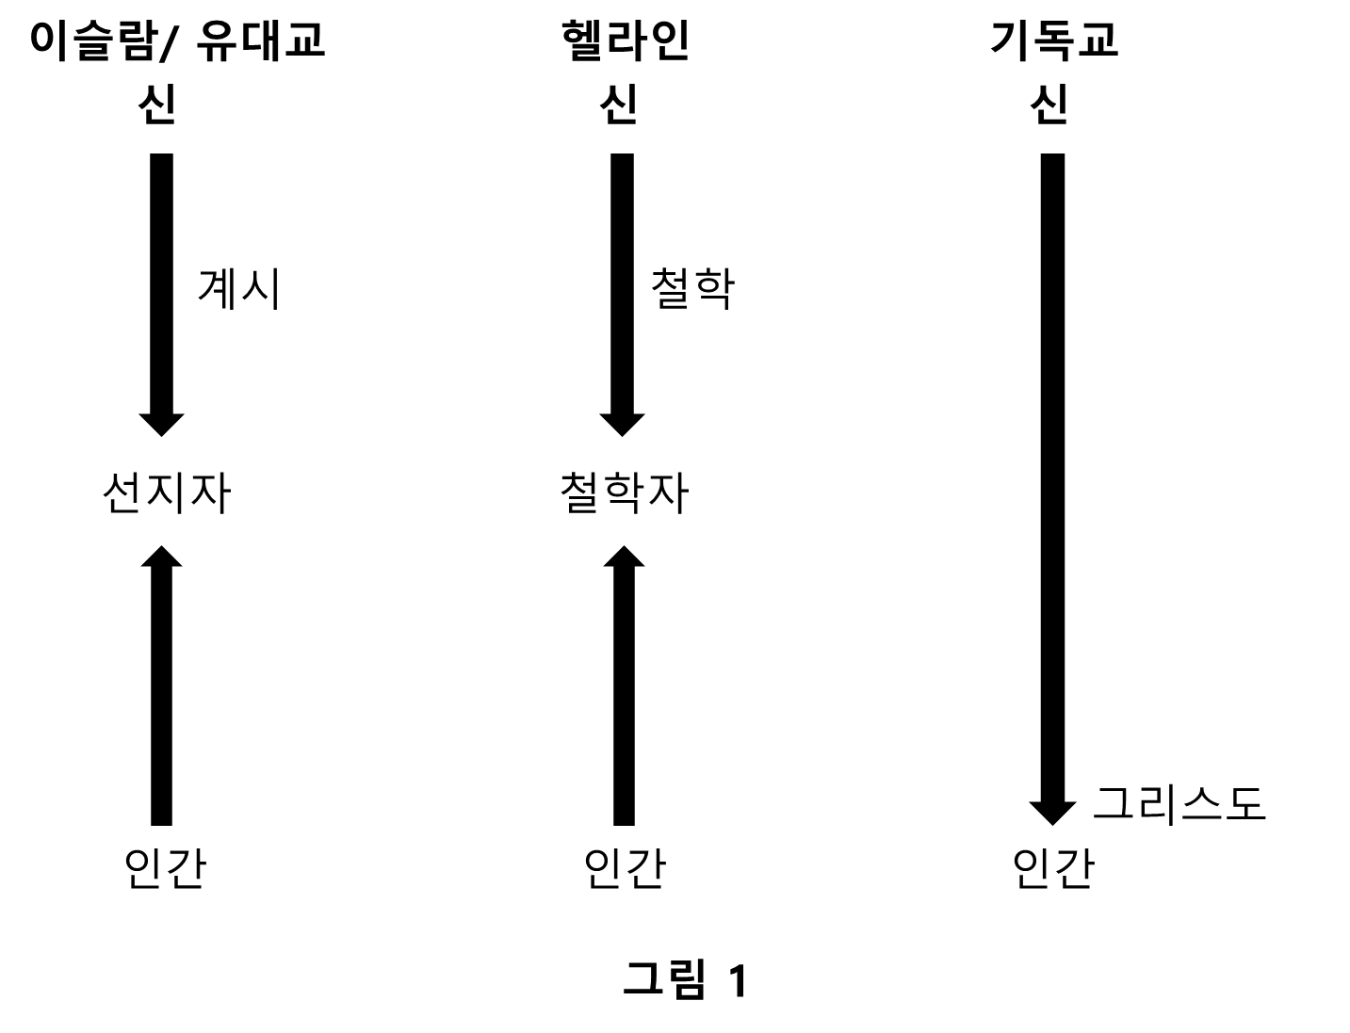
4. GKA 교회의 자신학화 - 1
이슬람의 상황에서 자신학화 기독론의 가능성
11/14

Slide 12
4. GKA 교회의 자신학화 - 2 (이슬람과 기독교 비교)
알라 - 이슬람
하나님 - 기독교
환상 - 계시
하나님의 말씀
무하마드
마리아
문자 (소리) - 코란
사람 (성육신) - 예수
성경
이슬람의 상황에서 자신학화 기독론의 가능성
12/14

Slide 13
4. GKA 교회의 자신학화 - 3
라민 사네
‘기독교에서 하나님의 말씀은 예수이고 그 말씀이 “육신이 되어 우리 가운데 거하시매 우리가 그의 영광을 보니 아버지의 독생자의 영광이요 은혜와 진리가 충만하더라”. 이슬람에서는 그 말씀이 거룩한 책이 되어 우리 가운데 거하시매 규율과 명령이 가득하더라’.
기타: 언어학적 모국어가 아닌 사회, 종교적 모국어를 준거틀로 사용
이슬람의 상황에서 자신학화 기독론의 가능성
13/14

Slide 14
토론 질문
1. 기독론을 상황화하는 것이 정당한 일인가? 만일 그렇다면 어떤 근거로 그 정당성을 확보할 수 있는가?
2. 이슬람 상황에서 기독교를 변증하는 것과 자신학화하는 것의 차이를 무엇이라고 말할 수 있는가?
이슬람의 상황에서 자신학화 기독론의 가능성
14/14

